Slide 1



TCC: Geração Automática de Código LaTeX a Partir de Expressões Matemáticas Manuscritas
Autor: Emanuel Henrique Farias
Bruno Henrique Duarte
João Víctor Paiva Nunes Pereira
Departamento de Ciência da Computação
Professor André Tavares da Silva

Slide 2

O Problema
“Escrever expressões matemáticas complexas em um computador usando editores de textos é uma tarefa trabalhosa”.
A matemática permeia todas as ciências e possui um vasto conjunto de símbolos (aproximadamente 2 mil) utilizados para expressar os mais diferentes conceitos. Tais símbolos não estão presentes em teclados e, na maioria dos editores, são escritos através de comandos.

Slide 3
O Problema
“Desenvolver um reconhecedor automatizado de expressões matemáticas, além de facilitar a entrada de expressões em um editor de textos, teria outras utilidades como a conversão de livros e artigo científicos para o formato digital, ajudar na entrada de dados em softwares especializados em manipulação algébrica, facilitar a criação de documentos LaTeX sem precisar conhecer os comandos, e até mesmo auxiliar portadores de deficiência visual pela leitura de documentos e papeis com expressões matemáticas”

Slide 4
Objetivo
“O objetivo deste trabalho é desenvolver uma aplicação web em que o usuário possa fazer upload de uma imagem (que contém uma expressão matemática manuscrita) e o sistema deverá interpretar essa imagem e devolver para o usuário o código LaTeX da expressão, e ainda, o navegador deverá renderizá-la para que a pessoa possa visualizar”.

Slide 5
Etapas da Aplicação
Frontend
Imagem
Pré-processamento
Segmentação
Pós-segmentação
Classificação
Análise Estrutural
Conversão LaTeX
Frontend
Adaptado do trabalho.

Slide 6
Técnicas utilizadas
Pré-processamento e Processamento de Imagens: Conversão para tons de cinza, filtro de mediana, limiarização adaptativa (Adaptive Mean Thresholding), segmentação por componentes conexos (findContours), operações morfológicas de dilatação e redimensionamento de imagem;
Classificação: Redes Neurais Convolucionais (CNN), funções de ativação ReLU e softmax, função de erro cross-entropy (log loss), algoritmo otimizador ADAM, Stochastic Gradient Descent (SGD), dropout, backpropagation e cross-validation;
Análise Estrutural: Grafos, Árvore Geradora Mínima, Árvore de Baselines (BST - Baseline Structure Tree) e técnica de detecção de colisão de círculos para cálculo de pesos.

Slide 7
Recursos utilizados
Aplicação WEB: framework Sinatra da linguagem Ruby;
Seleção da Imagem: biblioteca Cropper da linguagem JavaScript;
Renderização da Expressão LaTeX: biblioteca MathJax da linguagem JavaScript.
Sistema Reconhecedor:
Pré-processamento, Segmentação e Pós-segmentação: biblioteca OpenCV da linguagem C++;
Treinamento e Classificação: bibliotecas Keras e TensorFlow da linguagem Python e os datasets HWRT, Chars74K, MNIST e um criado pelo próprio autor;
Análise Estrutural: linguagem Ruby;
Intel Core i7 4790K no treinamento da CNN.

Slide 8
O que foi feito?
O autor implementou todas as etapas necessárias para um reconhecedor offline de expressões matemáticas. Ele desenvolveu uma aplicação web com uma ferramenta de seleção de imagens e um sistema de reconhecimento para a montagem da árvore da expressão e a conversão final para uma string de código LaTeX.
Vale destacar que a etapa de classificação exigiu um treinamento da CNN utilizada. Foram utilizados os quatro datasets citados para o treinamento (66271 símbolos foram usado – 60% para treinamento, 20% para validação e 20% para testes).

Slide 9
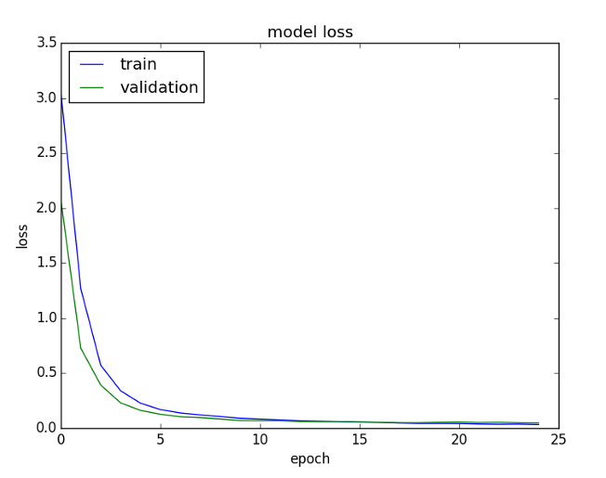
Resultados Obtidos
“O classificador obteve uma taxa média de erro de 1.407% em três execuções de treinamento, e o desvio-padrão foi de ±0.061. Cada execução do treinamento demorou aproximadamente 27 minutos [...]”.
Retirado do trabalho.

Slide 10
Resultados Obtidos
As expressões matemáticas que o sistema pode reconhecer são:
Aritméticas básicas (soma, subtração, multiplicação e divisão);
Polinômios;
Funções Racionais (divisão de polinômios);
Funções Exponenciais;
Somatórios;
Integrais.
Expressões matemáticas que o sistema não reconhece corretamente:
Funções Trigonométricas;
Números com casas decimais (com vírgulas e pontos);
Raízes.
Texto do autor.

Slide 11
Resultados Obtidos
Restrições:
Apenas uma expressão por imagem;
Folha de escrita sem pauta;
A expressão deve ser escrita em uma única linha;
Não pode haver sobreposição de símbolos;
A expressão deve ser alinhada horizontalmente.

Slide 12
Resultados Obtidos
Problemas:
Pré-processamento pode deformar demais a imagem e afetar a segmentação e o restante do processo;
Segmentação não opera direito com símbolos justapostos;
Pós-segmentação pode redimensionar demais um símbolo e afetar a sua classificação (o que exige mais treinamento da rede neural);
A classificação depende totalmente da base de dados utilizada;
A análise estrutural apresentou diversos problemas na identificação de sobrescritos, subscritos e subexpressões.

Slide 13
Conclusão do trabalho
“Este foi um trabalho completo com a implementação de todas as etapas de um reconhecedor offline de expressões matemáticas [(algo raro na literatura pesquisada)]. O trabalho apresentou bons resultados, mesmo utilizando métodos comuns na área de processamento de imagens. Para implementar um sistema mais robusto, todas as etapas podem ser melhoradas com o uso de métodos mais avançados [...]”.

Slide 14
Áreas Relacionadas
Processamento de Imagens e Visão Computacional: porque o sistema requer a aquisição de uma imagem digital e a aplicação de filtros matemáticos, binarização e segmentação de pixels para isolar os componentes (símbolos) do fundo do papel;
Aprendizado de Máquina e Reconhecimento de Padrões: porque o projeto utiliza CNNs que são treinadas com bases de dados para extrair características e prever de forma automática a qual classe uma determinada imagem pertence.

Slide 15
Áreas Relacionadas
Estruturas de Dados e Algoritmos: porque o trabalho utiliza conceitos como grafos, árvores geradoras mínimas e algoritmos de busca e ordenação para as diversas etapas da aplicação.
Desenvolvimento Web: porque englobou o desenvolvimento prático de uma aplicação acessível via navegador, exigindo a integração de programas construídos em diferentes linguagens (C++, Python, Ruby) e criação de interfaces frontend e backend.

Slide 16
Referências Bibliográficas
FARIAS, Emanuel Henrique. Geração automática de código LaTeX a partir de expressões matemáticas manuscritas. 2016. Trabalho de Conclusão de Curso (Bacharelado em Ciência da Computação) – Universidade do Estado de Santa Catarina, Joinville, 2016.

